Slide 1
Матмоделирование физических процессов
Заказчик: Крок
Исполнитель: Саша Журавлев 9Е

Slide 2
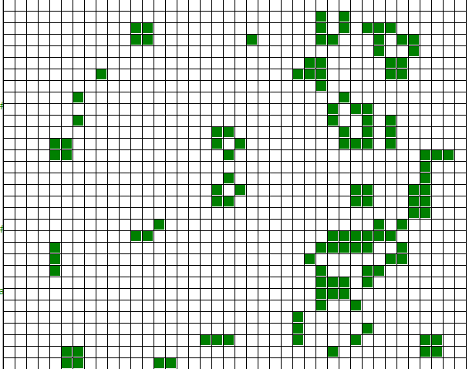
Проблема
Для обучения 8 класса нужны модели
Пример:
Игра жизнь которую АЖ нам давал в 8 классе

Slide 3
Варианты решения
Создать одну прогу которая станет примером для 8
Найти несколько разных моделей и нормально их описать

Slide 4
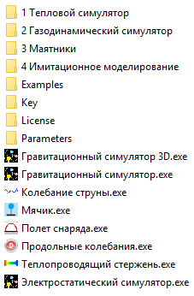
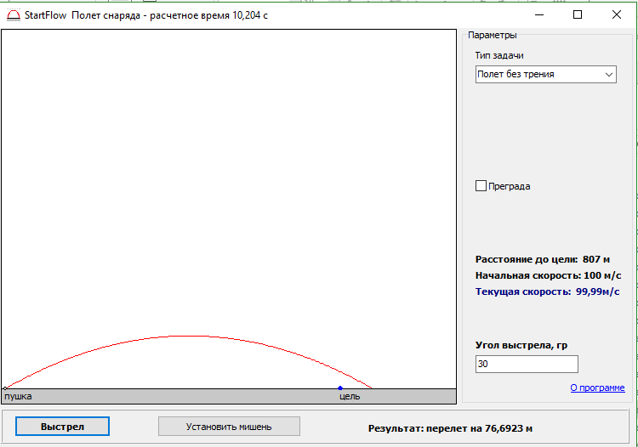
Аналоги
StartFlow
StartFlow содержит в себе достаточно много различных физических моделей
Модель полета снаряда от указанного источника

Slide 5
Отличия моего решения
Возможность изменять начальную скорость объекта
Возможность отрисовки нескольких графиков в 1 окне
Модели с похожей сутью (обычное падение тела) включены в 1 программу
При запуске программы не вылезает ошибка
Можно настраивать интерфейс из пользовательского окна (размер шрифта, цвет графика)
Можно сохранять данные в файл и позже считывать их из него

Slide 6
Инструментарий
Т.к. в будущем эту модель должен делать 8 класс как задание, то язык программирования – Pascal.
Для удобства создания интерфейса использовалась Delphi 7

Slide 7
Режимы работы
Пользователь вводит запрошенные от него данные (на выбор: считывание из файла .ini или ввод в программе)
При нажатии на кнопку “Нарисовать график” выводится график или рисунок модели (в зависимости от модели)
По желанию пользователь может изменить цвет последнего графика
В нижней части интерфейса есть кнопки изменения шрифта для настройки программы под себя

Slide 8
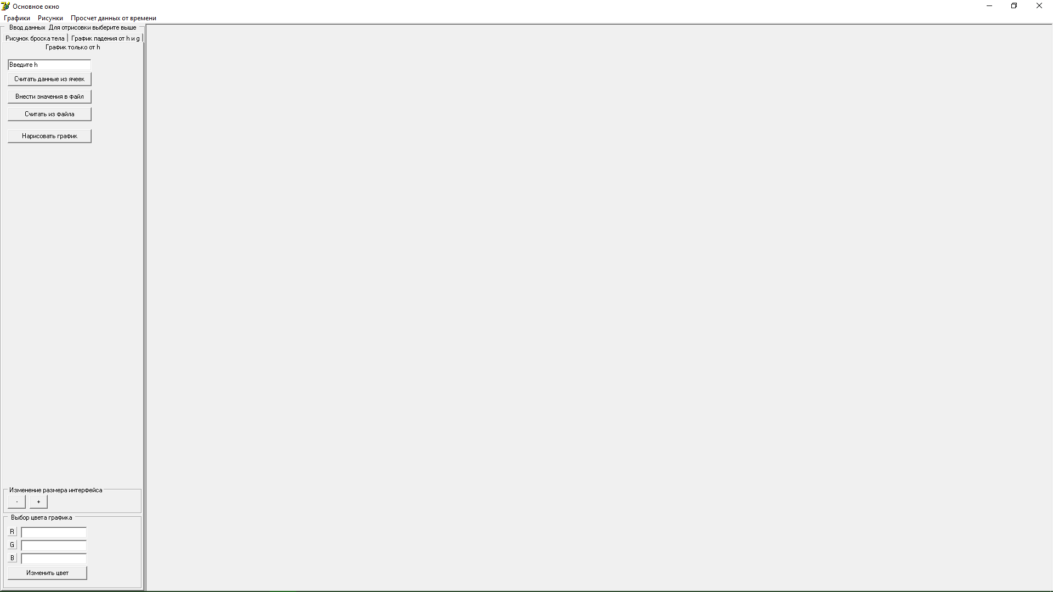
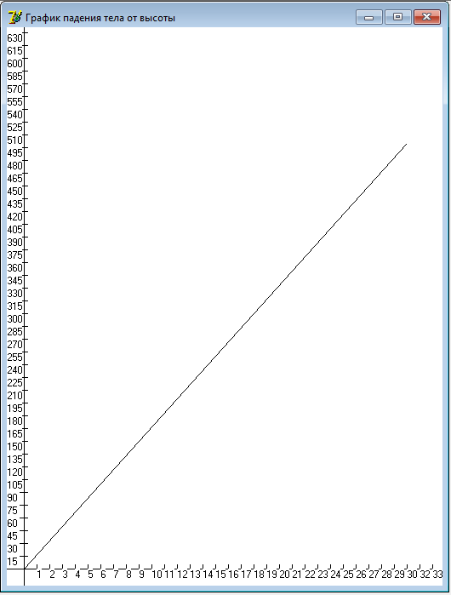
Ключевые моменты
Основное окно
График скорости падения

Slide 9
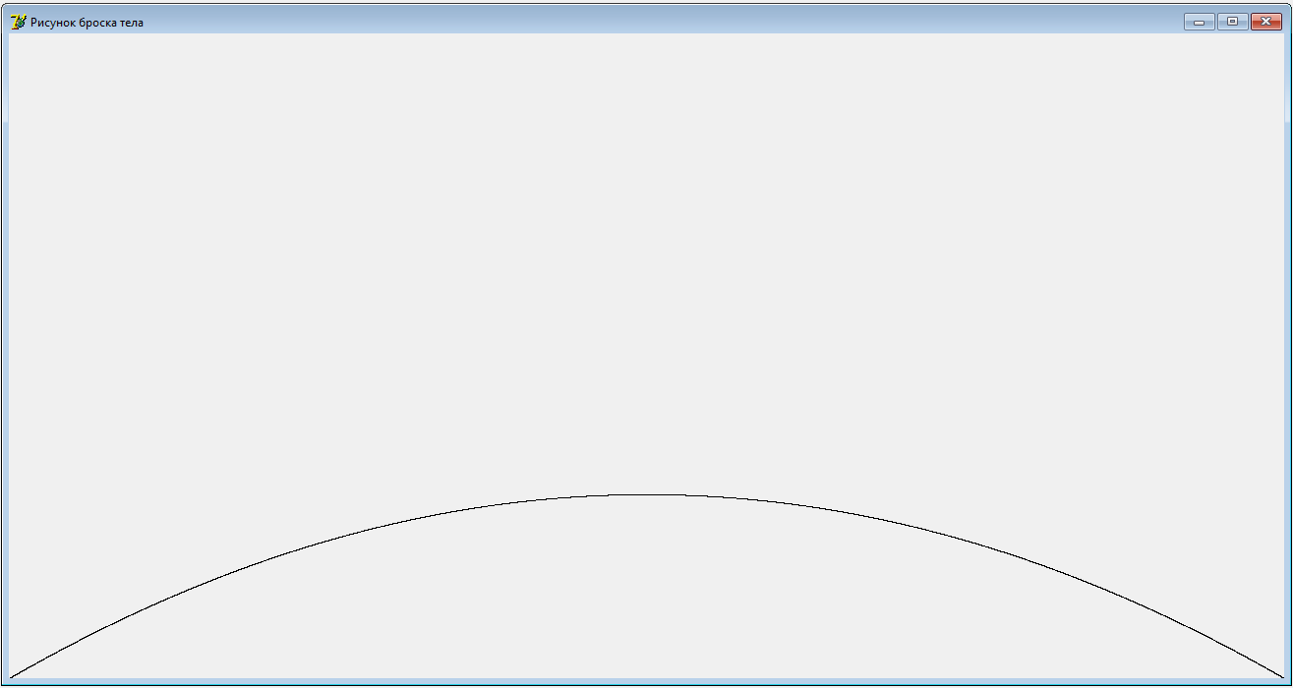
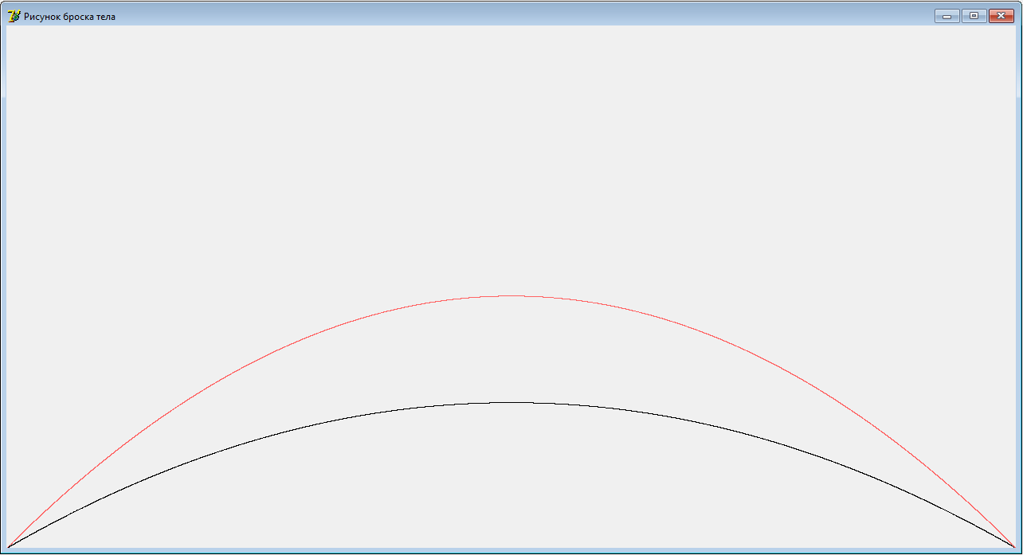
Рисунок броска тела

Slide 10


GitHub
Только Прога
https://bit.ly/3jxRbNs
https://bit.ly/3b5EeGa

Slide 11
Дальнейшее развитие проекта
В проект можно добавить новые модели
Можно углубить старые модели
Можно добавить возможность вычисления параметров в момент времени

